Slide 1
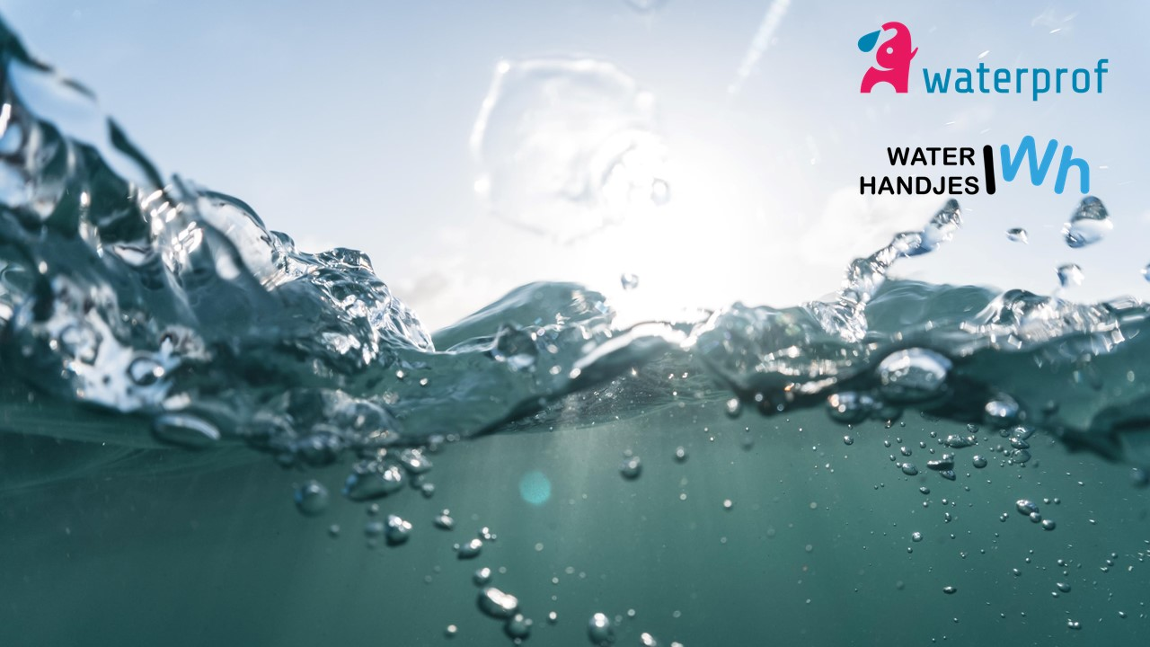
Waterhandjes
Het talent van de Watersector

Slide 2
Waarom Waterhandjes?
Omdat het talent van de watersector in de watersector hoort;
In de dagelijkse praktijk komen veel organisaties niet toe aan het verwerken, verzamelen, bewerken, creëren of delen van informatie;
De combinatie van de bovenste twee punten creëert meerwaarde omdat:
Studenten veel kunnen leren van al die informatie die nodig is voor het behoud, de adaptatie en de innovaties in de watersector;
De watersector kan versnellen door het inzetten van talent;
Studenten een slimme bijbaan krijgen als alternatief voor een bijbaan in de supermarkt;
Studenten bouwen aan hun beeld en netwerk in de watersector;
Studenten sneller volwassen lijken te worden, wat het onderwijs verbeterd;
De link tussen praktijk en onderwijs versterkt.

Slide 3
Het doel van Waterhandjes
Het talent van de watersector sneller te ontwikkelen door:
Studenten sneller kennis te laten maken met de veelzijdigheid van het werkveld, door het uitvoeren van betaalde opdrachten;
Ruimte bieden om hun netwerk uit te breiden;
Studenten een passende bijbaan te geven;
Het netwerk kennis te laten maken met jong talent;
Praktijkkennis de opleidingen in krijgen;
Organisaties te ondersteunen bij dagelijkse uitdagingen.

Slide 4
Studenten en achtergrond

Slide 5
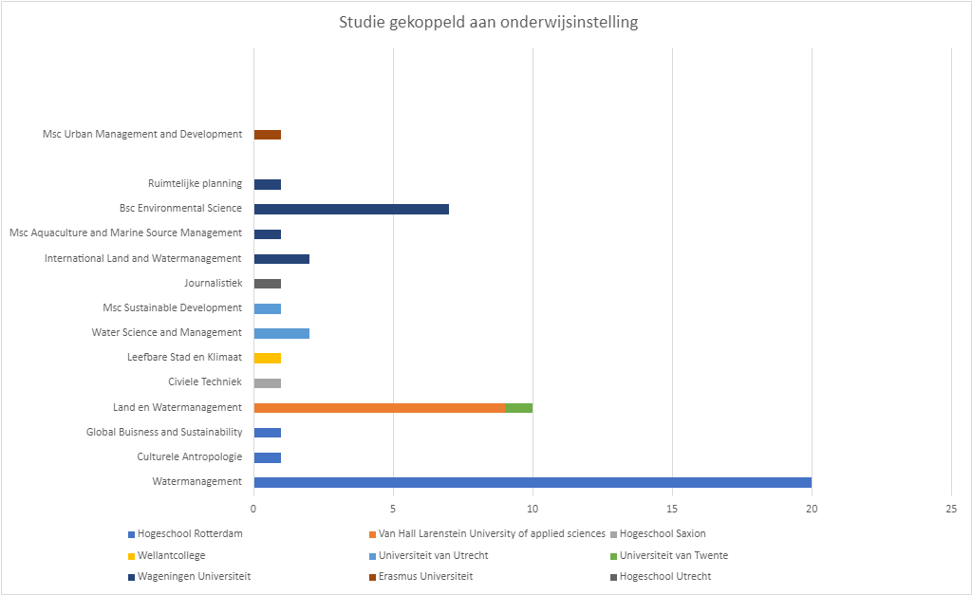
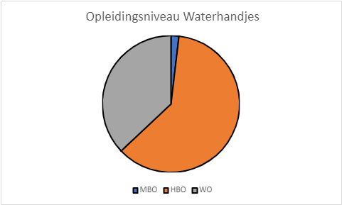
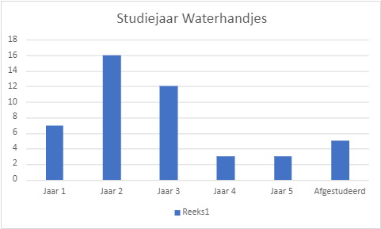
Student (53) en studie

Slide 6
Studenten en achtergrond

Slide 7
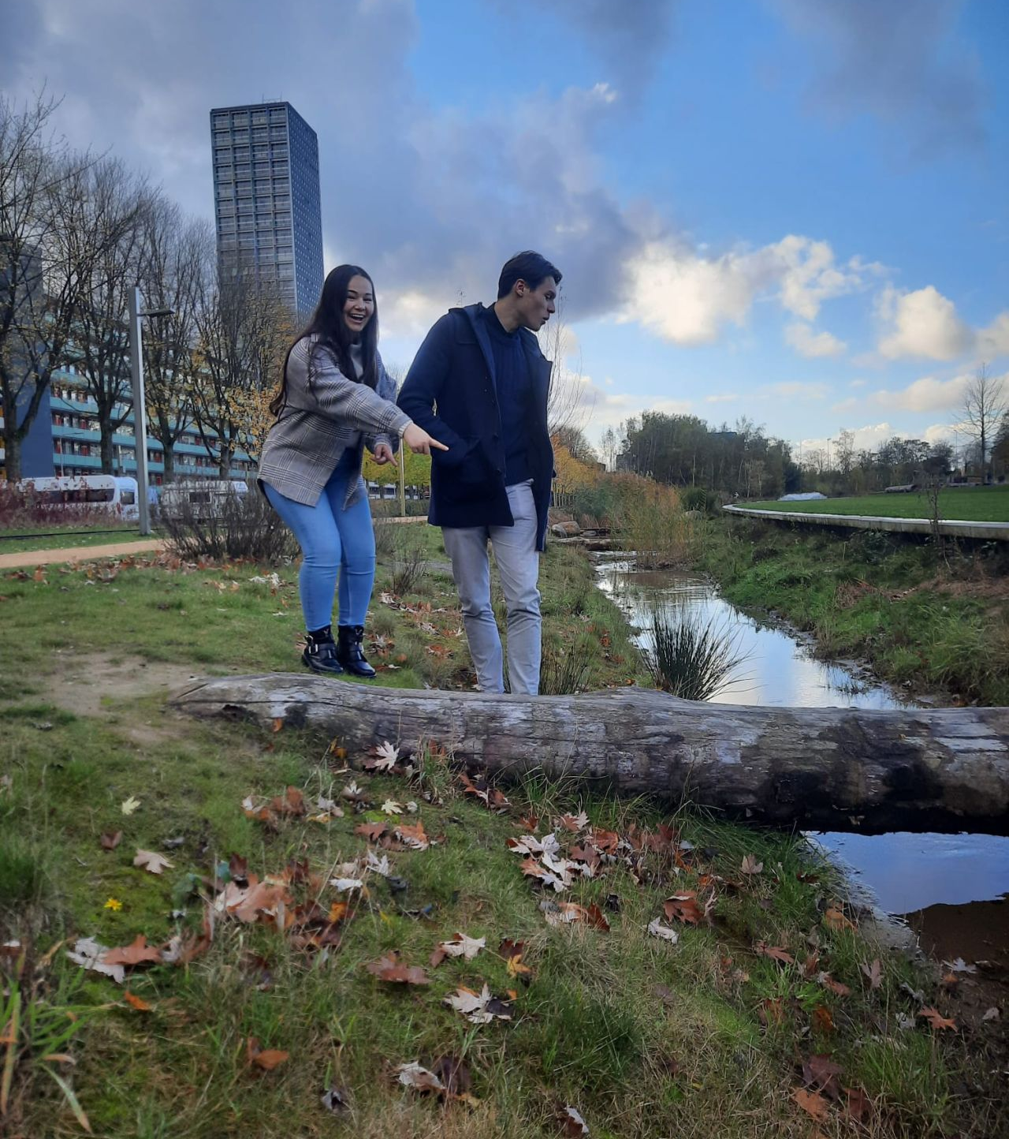
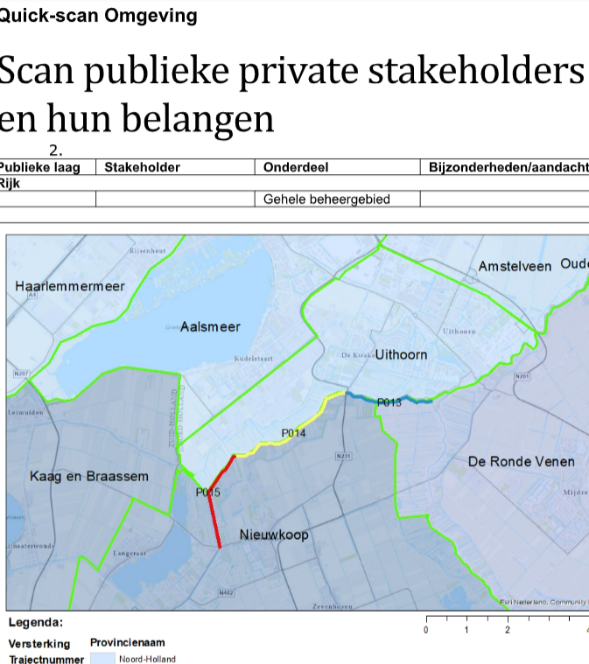
Meer dan 20 projecten
Databeheer;
Social reporting;
Technische ondersteuning webinars;
GIS en modelleer werk;
Visualisaties / factsheets / filmpjes;
Quick-Scans omgeving;
Dataverzameling o.a. interviews.

Slide 8
Wat concrete voorbeelden

Slide 9
De vliegende reporter
Opdrachtgever STOWA.
Afnemen interviews;
schrijven blog;
Kennis delen bijeenkomsten;
(klik op foto voor de introductie)

Slide 10
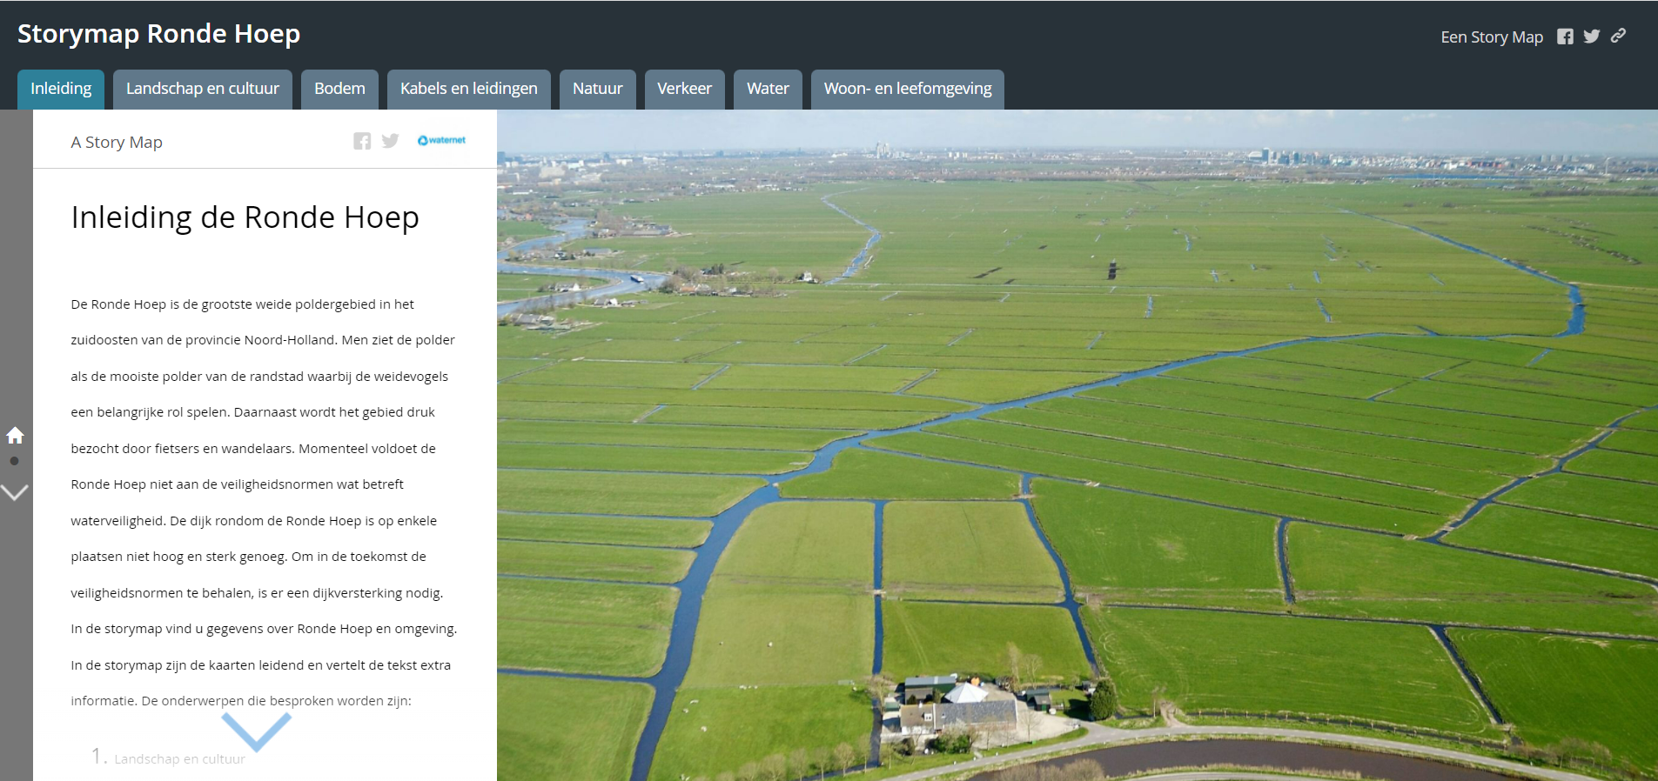
Storymap gebiedsaanpak Rondehoep (in ontwikkeling)
Opdrachtgever Waternet
Doel: nota van uitgangspunten en bijhorende onderzoeken voor gebiedsaanpak breed met belanghebbenden te delen;

Slide 11
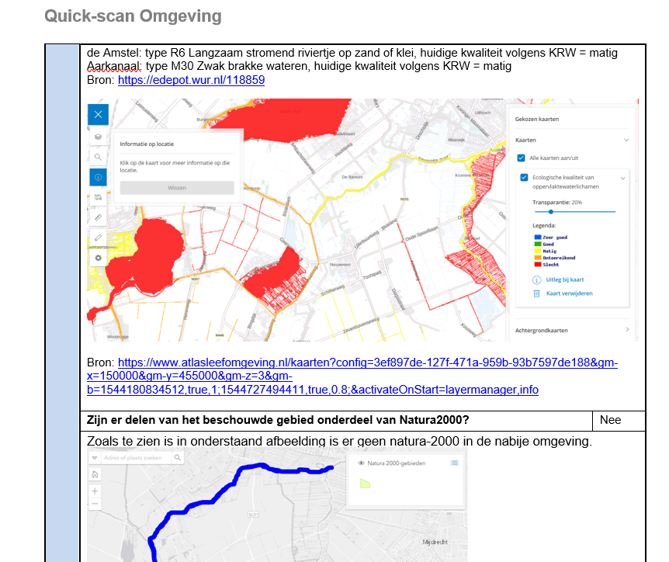
Quickscan Omgevingsmanagement
Waternet: quick-scan voor dijkverbeteringsproject bij Nieuwkoop;
Waternet: gepland – 12 dijkverbeteringstrajecten
De Dommel: realiseren van stuwen voor project “iedere druppel de grond in”

Slide 12
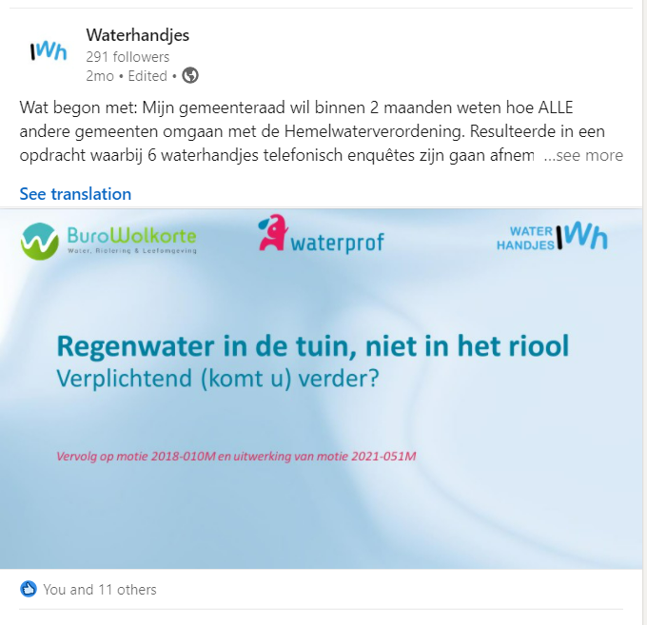
Snel inzicht in landelijke ontwikkelingen
Opdrachtgever: gemeente Amersfoort
Doel: snel inzicht in landelijk gebruik hemelwaterverordening voor beantwoorden vragen gemeenteraad.
Activiteiten:
Opstellen van vragenlijsten;
Uitvoeren telefonische enquetes obv een belscript
Verwerken ingewonnen gegevens.
Aanvulling:
Voorafgaand korte cursus “wat is een hemelwaterverordening”

Slide 13
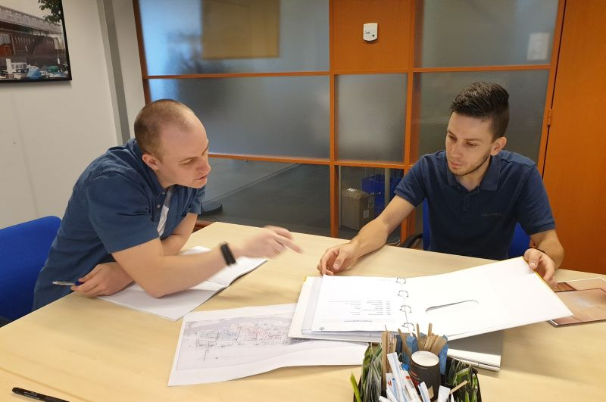
Data overzichtelijk weergeven
Opdrachtgever: gemeente Sliedrecht
Doel: inspectiegegevens riolering structureren in Excel en visualiseren in GIS
Vergelijkbare opdrachten voor:
Gemeente Krimpenerwaard;
Waterschap de Dommel;
Gemeente Raalte

Slide 14
Technische ondersteuning Webinars/online bijeenkomsten (STOWA)
Het inrichten van Zoom en het verzorgen van de links voor verzending aan de deelnemers;
De technische moderatie tijdens de bijeenkomst zelf.

Slide 15
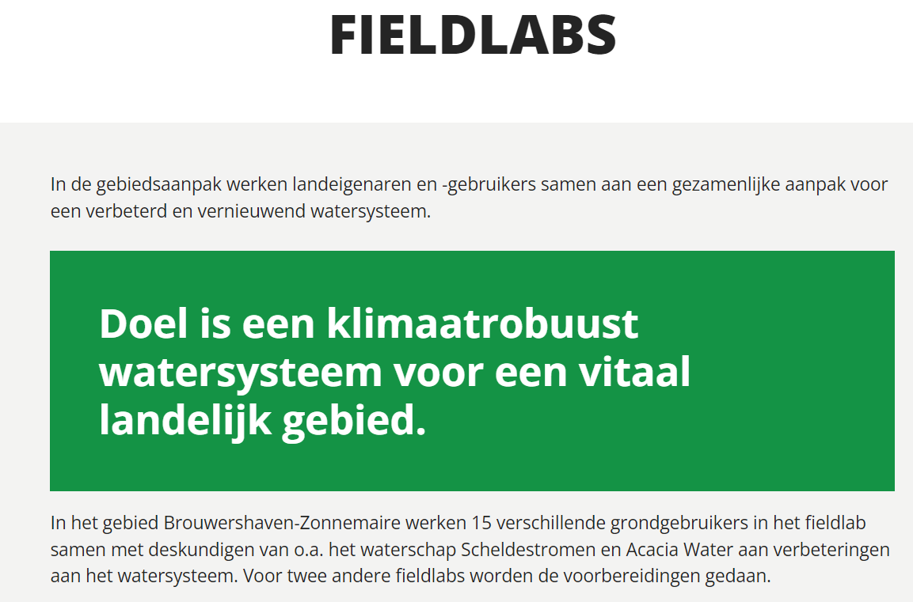
Ondersteuning Fieldlab
Het SOBEKmodel afstemmen op de praktijkervaring;
Aangedragen maatregelen verwerken in het SOBEK model
Samen met opdrachtgever (Acacia Water) stakeholders informeren over de modelresultaten.

Slide 16
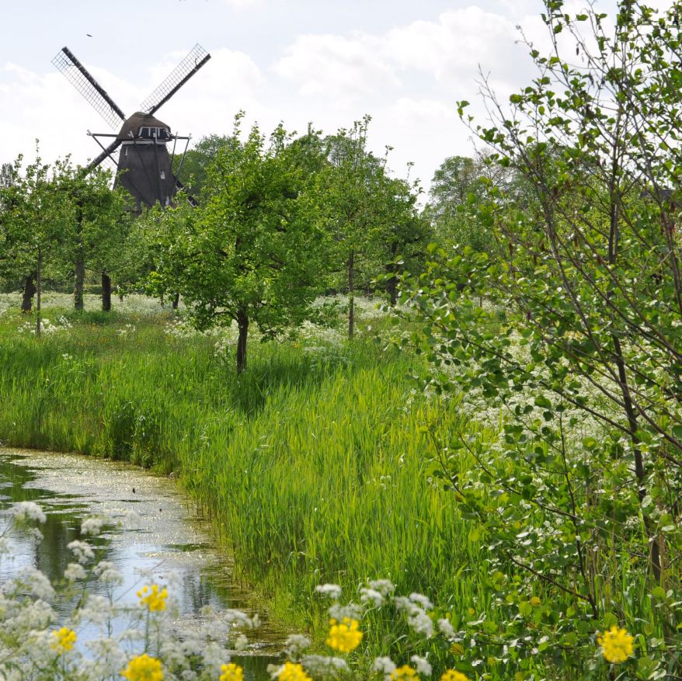
In de pijplijn
Mini Hackaton met doel:
De regionale klimaatstrategie te vertalen naar passend beleid voor de realisatie van de lokale klimaatstrategie.
Opdrachtgever: de gemeente Montfoort.

Slide 17
Onze wens
Meer studenten de mogelijkheid bieden om sneller te leren van de watersector;
Bij te dragen aan het versnellen van ontwikkelingen in de watersector;
Nieuwe innovaties onderdeel laten zijn van het onderwijs.
| bart@waterhandjes.nl | 06 24 52 94 57 | www.waterhandjes.nl | LinkedIn

